Slide 1
Escuela Superior Politécnica del Litoral
Sistemas digitales I
Automatización de ventas de pasajes
Grupo # 2
Integrantes :
Menéndez Quimis Christian Jesús
Indio Navarrete Diego Bautista
Docente:
Ing. Marín Masa Angelica Gabriela
Paralelo# 102
2s – PAO - 2023

Slide 2
La propuesta consiste diseñar un sistema de opciones para el usuario mediante botones para elegir el destino donde quiera viajar, esta opción será emitida y transformado en un código de tres bits el cual indica el precio del boleto, para después calcular cuánto se entregará de vuelto en monedas de dólar y a su vez mostrara el cambio a recibir por un display.
Introducción

Slide 3
Objetivos
Objetivo General
Diseñar una maquina vendedora de pasajes mediante un controlador basado en la lógica combinatorial para automatizar las ventas de tiques en el terminal terrestre de Guayaquil.
Objetivos Específicos
Definir entradas y salidas que permitan la automatización del proceso mediante botones y pantallas led.
Establecer un diagrama de bloques que permita la comprensión y análisis del proceso a realizar.
Realizar la tabla de verdad del controlador para la identificación de una expresión lógica reducida que represente su funcionamiento.

Slide 4
Entrada
Entradas
M1.H | Esta señal verifica si el botón este accionado; carga el estado lógico “1” cuando este accionado y “0” si no lo esté.
M2.H | Esta señal verifica si el botón este accionado; carga el estado lógico “1” cuando este accionado y “0” si no lo esté.
M3.H | Esta señal verifica si el botón este accionado; carga el estado lógico “1” cuando este accionado y “0” si no lo esté.
M4.H | Esta señal verifica si el botón este accionado; carga el estado lógico “1” cuando este accionado y “0” si no lo esté.
S1.H | Esta señal verifica si en sensor de billete, se encuentra el mismo; carga el estado lógico “1” cuando hay presencia de billete y “0” si no exista presencia del billete. Esta señal se aplicará directamente a la sección de diseño modular.

Slide 5
Salidas
Salidas
C2.H | Esta señal indica que si existe la presencia de este bit en el número binario; si su estado lógico es “1” hay presencia de este bit, si es “0” no hay presencia de este bit.
C1.H | Esta señal indica que si existe la presencia de este bit en el número binario; si su estado lógico es “1” hay presencia de este bit, si es “0” no hay presencia de este bit.
C0.H | Esta señal indica que si existe la presencia de este bit en el número binario; si su estado lógico es “1” hay presencia de este bit, si es “0” no hay presencia de este bit.
V2.H | Esta señal indica que si existe la presencia de este bit en el número binario; si su estado lógico es “1” hay presencia de este bit, si es “0” no hay presencia de este bit.
V1.H | Esta señal indica que si existe la presencia de este bit en el número binario; si su estado lógico es “1” hay presencia de este bit, si es “0” no hay presencia de este bit.
V0.H | Esta señal indica que si existe la presencia de este bit en el número binario; si su estado lógico es “1” hay presencia de este bit, si es “0” no hay presencia de este bit.

Slide 6
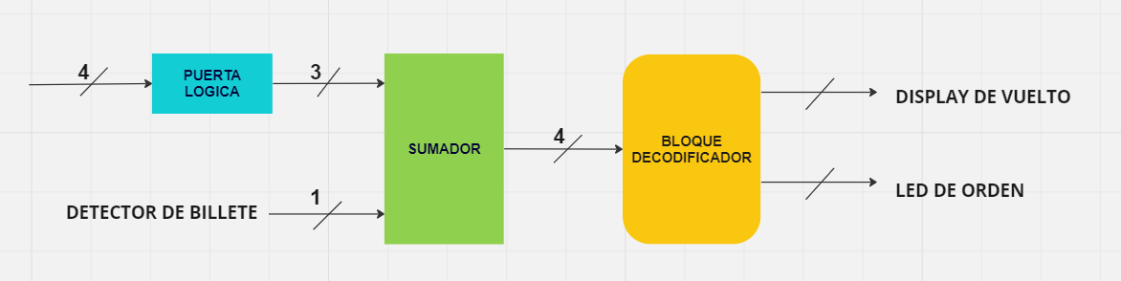
Diagrama de bloque

Slide 7
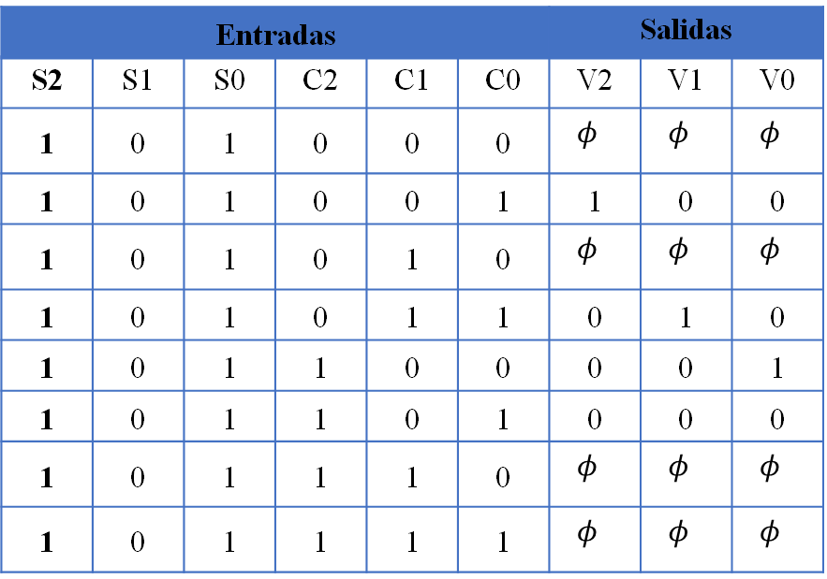
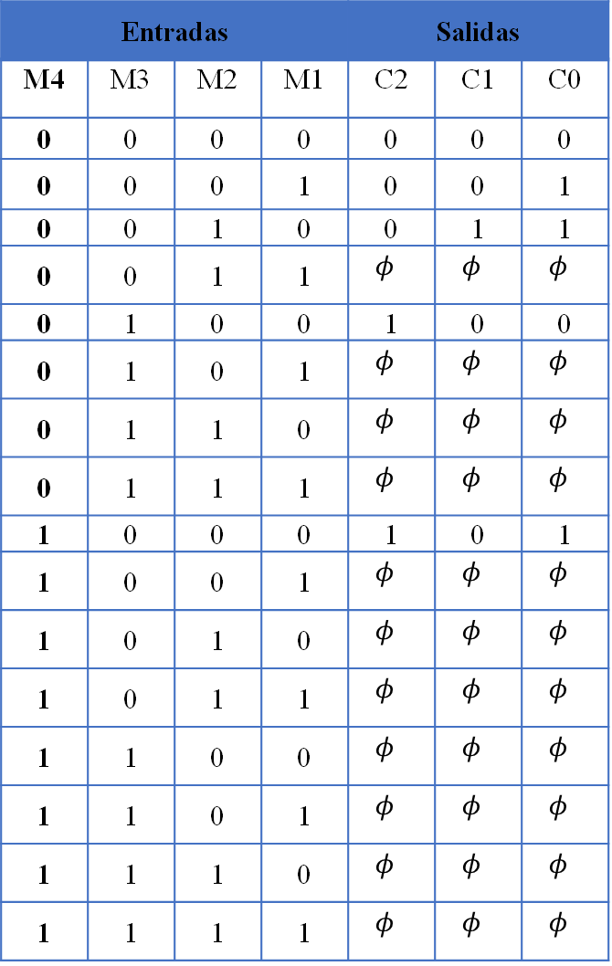
Tabla de verdad de compuertas
Entradas |  |  |  | Salidas
M4 | M3 | M2 | M1 | C2 | C1 | C0
0 | 0 | 0 | 0 | 0 | 0 | 0
0 | 0 | 0 | 1 | 0 | 0 | 1
0 | 0 | 1 | 0 | 0 | 1 | 1
0 | 0 | 1 | 1 | $$φ$$ | $$φ$$ | $$φ$$
0 | 1 | 0 | 0 | 1 | 0 | 0
0 | 1 | 0 | 1 | $$φ$$ | $$φ$$ | $$φ$$
0 | 1 | 1 | 0 | $$φ$$ | $$φ$$ | $$φ$$
0 | 1 | 1 | 1 | $$φ$$ | $$φ$$ | $$φ$$
1 | 0 | 0 | 0 | 1 | 0 | 1
1 | 0 | 0 | 1 | $$φ$$ | $$φ$$ | $$φ$$
1 | 0 | 1 | 0 | $$φ$$ | $$φ$$ | $$φ$$
1 | 0 | 1 | 1 | $$φ$$ | $$φ$$ | $$φ$$
1 | 1 | 0 | 0 | $$φ$$ | $$φ$$ | $$φ$$
1 | 1 | 0 | 1 | $$φ$$ | $$φ$$ | $$φ$$
1 | 1 | 1 | 0 | $$φ$$ | $$φ$$ | $$φ$$
1 | 1 | 1 | 1 | $$φ$$ | $$φ$$ | $$φ$$
Tabla de verdad del sumador
Entradas |  |  |  |  |  | Salidas
S2 | S1 | S0 | C2 | C1 | C0 | V2 | V1 | V0
1 | 0 | 1 | 0 | 0 | 0 | $$φ$$ | $$φ$$ | $$φ$$
1 | 0 | 1 | 0 | 0 | 1 | 1 | 0 | 0
1 | 0 | 1 | 0 | 1 | 0 | $$φ$$ | $$φ$$ | $$φ$$
1 | 0 | 1 | 0 | 1 | 1 | 0 | 1 | 0
1 | 0 | 1 | 1 | 0 | 0 | 0 | 0 | 1
1 | 0 | 1 | 1 | 0 | 1 | 0 | 0 | 0
1 | 0 | 1 | 1 | 1 | 0 | $$φ$$ | $$φ$$ | $$φ$$
1 | 0 | 1 | 1 | 1 | 1 | $$φ$$ | $$φ$$ | $$φ$$

Slide 8
Descripción de la solución
se plantea que las entradas en el codificador de prioridad (M1, M2, M3 y M4), es decir : “0000”, “0001”, “0010”, “0100” y “1000” . Luego de verificar las entradas sus salidas serán el precio del boleto asignado en un numero binario de tres bits (C2, C1, C0, es decir los resultados de cada una de las señales de entrada recibirán las siguientes salidas:
Para “0000” su salida será “000”
Para “0001” su salida será “001”
Para “0010” su salida será “011”
Para “0100” su salida será “100”
Para “1000” su salida será “101”
A continuación, en la sección de diseño modular conectado, este recibirá como señal de entrada a S1 (señal del receptor de billetes de 5 dólares), como “0” si no hay presencia de billete y “1” en caso contrario, pero para esta situación en el diseño modular la presencia de billete será mostrada también como el cinco en binario (“101”) para realizar el cálculo del vuelto respectivo, la otra señal de entrada será las salidas del codificador de prioridad (C2, C1, C0), por ende, las salida de este módulo queda de la siguiente forma:
Para “000” no habrá ingreso de billete, por ende, S = “000” y el vuelto a recibir será 0 ya que la maquina no recibe ninguna orden.
Para cuando haya presencia de billete S = “101” y su vuelto será la resta entre S y (C2, C1, C0), la cantidad de monedas a recibir y el número a mostrar en el display es el resultado de la operación en número decimal y estos datos darán a conocer en la orden emitida después del proceso. Los casos son:
Para “001” vuelto = “101” - “001”, entonces vuelto = “100” o cuatro.
Para “011” vuelto = “101” - “011”, entonces vuelto = “010” o dos.
Para “100” vuelto = “101” - “100”, entonces vuelto = “001” o uno.
Para “101” vuelto = “101” - “101”, entonces vuelto = “000” o cero

Slide 9
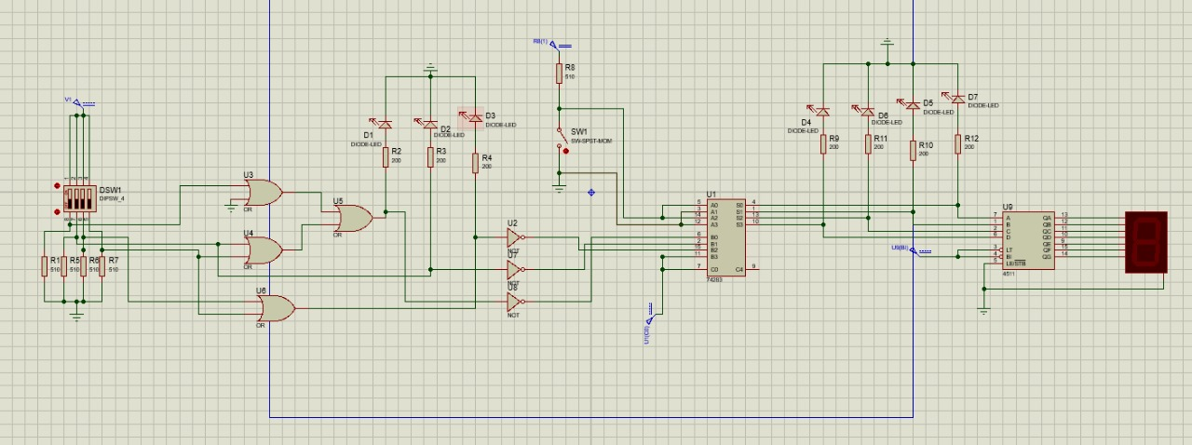
Esquema de conexión

